Slide 1


做好开源客服系统
行动号召：给春松客服 Star
github.com/chatopera/cskefu
分享内容在 5 秒后开始

Slide 2

春松客服大讲堂
2019 © 北京华夏春松科技有限公司

Slide 3

春松客服大讲堂
做好开源客服系统
春松客服的插件实现
王海良
主讲老师/华夏春松联合创始人&CEO
Chatopera 用户群
春松客服，Chatopera 机器人平台用户讨论群
2019 © 北京华夏春松科技有限公司

Slide 4

自我介绍
王海良，Chatopera联合创始人&CEO，微软人工智能
最有价值专家。2011年毕业于北邮，后加入IBM工作四
年，先后工作于软件开发实验室和创新中心。从2016年
开始工作于创业公司，三角兽AI算法工程师，呤呤英语
AI产品负责人，负责智能对话系统研发，2018年出版
《智能问答与深度学习》一书。

Slide 5
分享大纲
春松客服大讲堂
7.2 春松客服的插件实现
设计插件机制的必要性
春松客服的插件机制
机器人客服插件示例
插件化的未来

Slide 6
设计插件机制的必要性
春松客服大讲堂
7.2 春松客服的插件实现

Slide 7
定制化的客服系统
春松客服大讲堂
7.2 春松客服的插件实现
标准化和创新相矛盾
企业的业务不同带来代码的差异
企业上线周期长，成本高
造成
企业和客服系统提供商都不容易
Notes:
客服系统是前人千面

Slide 8
插件化的软件案例
春松客服大讲堂
7.2 春松客服的插件实现
使用Java开发的那些成功的软件
Atlassian Confluence
Android
Atlassian Jira
IntelliJ IDEA
Jenkins
JMeter

Slide 9
产品的创新
春松客服大讲堂
7.2 春松客服的插件实现
基础软件是一个盒子
应用商店
插件增强系统能力
基础
插件
“应用商店”实现
大规模应用
Notes:
从单一软件到“系统”

Slide 10
商业上的成功
春松客服大讲堂
7.2 春松客服的插件实现
客服系统提供方成为平台
开发者提供插件
企业客户
平台
开发者
企业客户购买插件

Slide 11

日益流行的Wiki软件
春松客服大讲堂
7.2 春松客服的插件实现

Slide 12
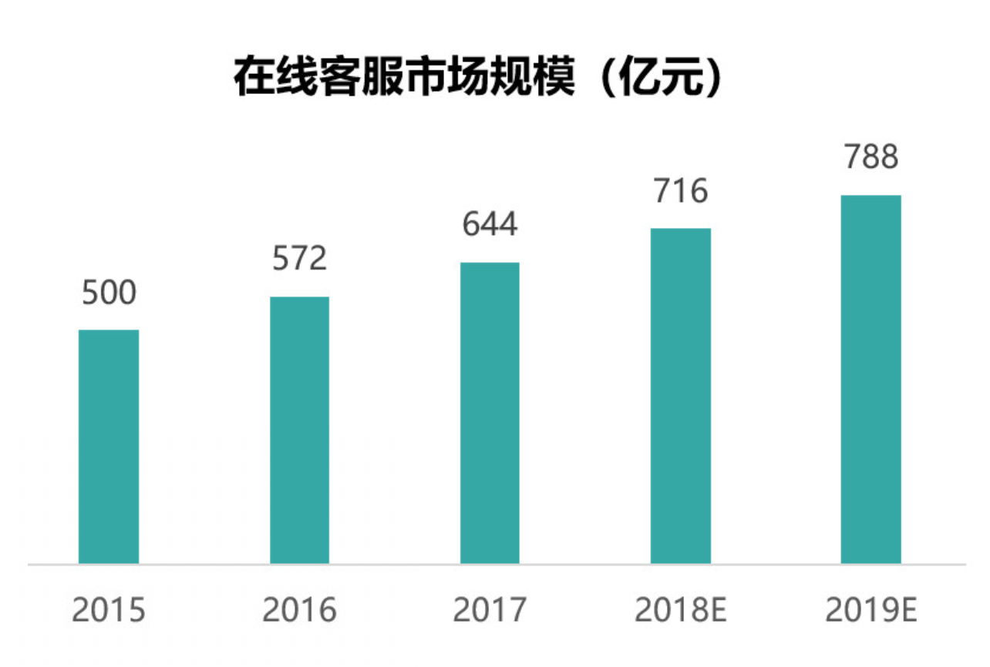
客服系统的市场容量
春松客服大讲堂
7.2 春松客服的插件实现
巨大的市场和激烈的竞争一定导致“应用中心”式客服系统的出现。
Notes:
http://www.xinhuanet.com/fortune/2019-10/29/c_1125164238.htm
智能客服成银行“标配” 用户体验参差不齐
http://finance.sina.com.cn/china/2018-04-07/doc-ifyvtmxc6273579.shtml
2019年在线客服市场约780亿元，呼叫中心约1300亿元

Slide 13
企业微信
春松客服大讲堂
7.2 春松客服的插件实现
偏向企业内部协作，主要定位于OA
无法形成全渠道客服
通过第三方应用集成实现客服的可能性大，
主要提供账号认证和企业内部协作功能
只有SaaS模式，不适应私有部署情况

Slide 14
春松客服的愿景
春松客服大讲堂
7.2 春松客服的插件实现
为企业提供客服系统及应用商店；为开发者提供基础软件并支持插件模式，分发插件。

Slide 15
春松客服的插件机制
春松客服大讲堂
7.2 春松客服的插件实现

Slide 16
支持插件的基本要求
春松客服大讲堂
7.2 春松客服的插件实现
最基本的生命周期
开发
安装
卸载

Slide 17
支持插件的理想实现
春松客服大讲堂
7.2 春松客服的插件实现
开发过程
激活过程
独立Java项目：调试，打包
生成签名及授权证书
自定义：View, Model等
安装过程
卸载过程
春松客服启动后安装
安装后在页面卸载

Slide 18
春松客服目前的实现
春松客服大讲堂
7.2 春松客服的插件实现
开发过程
激活过程
春松客服中调试，独立打包
无
自定义：View, Model等，对
现有代码有少量侵入
安装过程
卸载过程
春松客服打包中安装
重新打包，不加入插件代码

Slide 19
开发
春松客服大讲堂
7.2 春松客服的插件实现
依靠快捷方式加入插件代码
提供插件的注册接口
依靠Spring bean的依赖注入实现服务松耦合
视图层基于一系列的约定
插件的数据表结构在基础产品中

Slide 20
安装
春松客服大讲堂
7.2 春松客服的插件实现
插件代码具有一个标准目录结构
提供安装脚本检查插件目录并创建快捷方式
打包春松客服

Slide 21
卸载
春松客服大讲堂
7.2 春松客服的插件实现
重新打包：不进行插件安装或去掉快捷方式
提供删除快捷方式的脚本

Slide 22
机器人客服插件示例
春松客服大讲堂
7.2 春松客服的插件实现

Slide 23
机器人客服
春松客服大讲堂
7.2 春松客服的插件实现
插件示例
开源Apache2.0授权

Slide 24
插件化的未来
春松客服大讲堂
7.2 春松客服的插件实现

Slide 25
当前机制的问题
春松客服大讲堂
7.2 春松客服的插件实现
开发环境与基础代码在一个项目中
View需要支持插件之间不同视图的嵌入
安装不灵活，依赖在源码打包过程

Slide 26
优化中的新机制
春松客服大讲堂
7.2 春松客服的插件实现
模块化，将基础代码发布为可依赖的Artifact
标准化春松客服一级菜单的添加
数据库表结构的创建
插件和数据库表结构的版本对应
插件的模块权限设计

Slide 27
代码阅读提示
春松客服大讲堂
7.2 春松客服的插件实现

Slide 28
代码结构
春松客服大讲堂
7.2 春松客服的插件实现
Templates
Controller
Proxy
Model
Database

Slide 29


做好开源客服系统
Chatopera 公众号
Chatopera 用户群
最新更新，动态
春松客服，Chatopera 机器人平台用户讨论群
2019 © 北京华夏春松科技有限公司

Slide 30
资源
文档中心: https://docs.chatopera.com
开源地址: http://github.com/chatopera
春松客服: https://github.com/chatopera/cskefu
博客地址: https://blog.chatopera.com
Chatopera云服务: https://bot.chatopera.com/
2019 © 北京华夏春松科技有限公司

